Slide 1
实验一 基本放大电路

Slide 2
、实验目的
学习基本放大电路静态工作点、电压放大倍数、输入输出阻抗及频率响应的调整与测试方法。
观察静态工作点，负载电阻改变对电路工作状态，输出波形及A_{V}的影响
二、实验原理及电路
1、静态分析
图1.2.1 共射基本放大电路 图1.2.2 放大器输出特性

Slide 3
图1.2.1 共射基本放大电路 图1.2.2 放大器输出特性

Slide 4
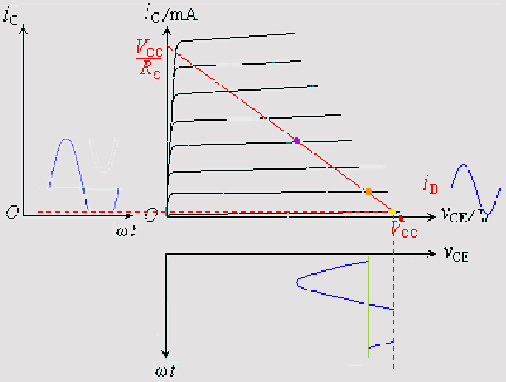
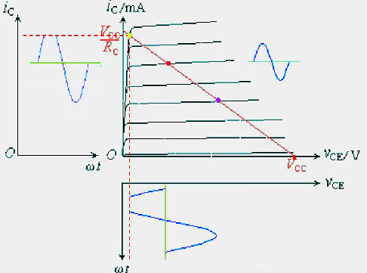
图1.2.3 截止失真 图1.2.4 饱和失真

Slide 5
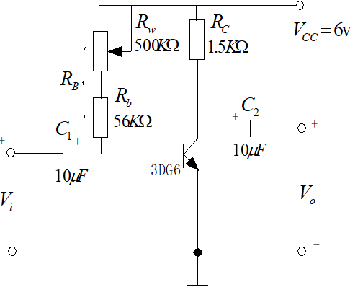
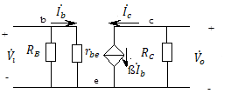
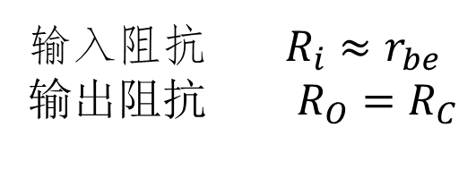
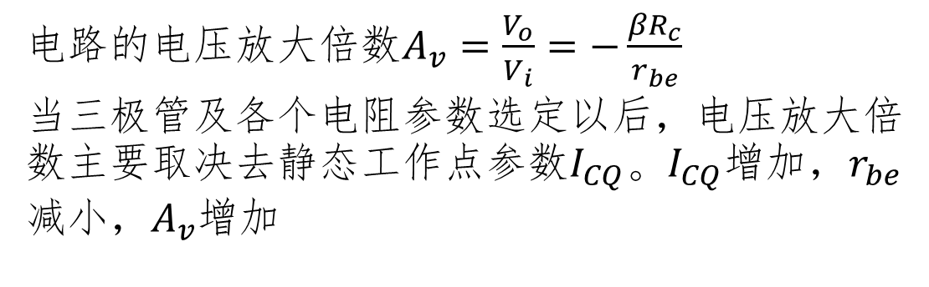
2、动态分析
电路的电压放大倍数$A_{v}=\frac{V_{o}}{V_{i}}=−\frac{{βR}_{c}}{r_{be}}$
当三极管及各个电阻参数选定以后，电压放大倍数主要取决去静态工作点参数$I_{CQ}。I_{CQ}$增加，$r_{be}$减小，$A_{v}$增加
输入阻抗 $R_{i}≈r_{be}$
输出阻抗 $R_{O}=R_{C}$

Slide 6





$$\dot{I_{B}}$$
$$\dot{{\dot{I_{C}} = βI}_{B}}$$
b
c
+
+
$$\dot{V_{i}}$$
$$\dot{V_{o}}$$
$$R_{B}$$
$$R_{be}$$
$$R_{C}$$
-
c
-

Slide 7
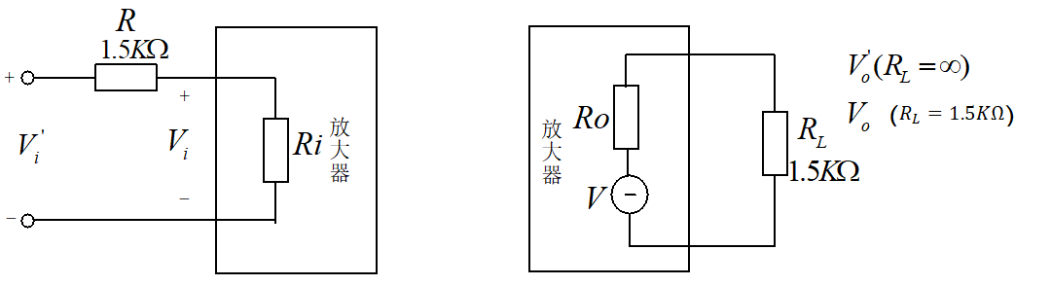
输入输出阻抗测量
输入f=1KHz的正弦信号，在输出电压Vo不失真的情况下，用交流毫伏表测出各变量值
输入阻抗
输出阻抗

Slide 8
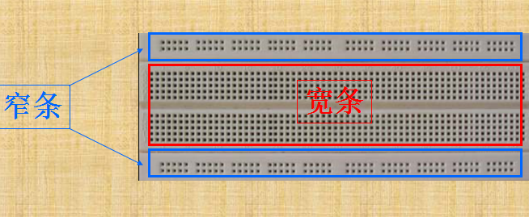
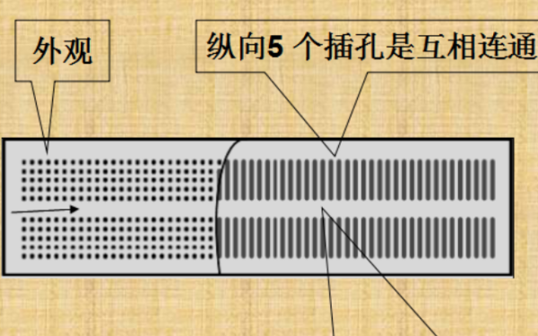
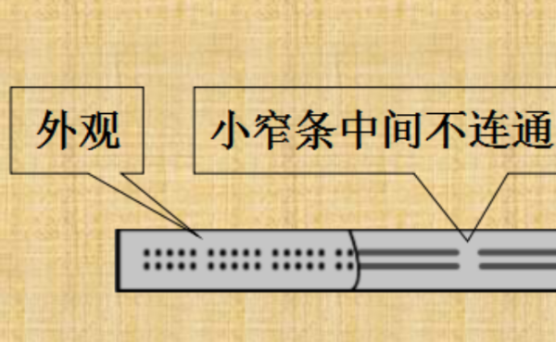

Slide 9
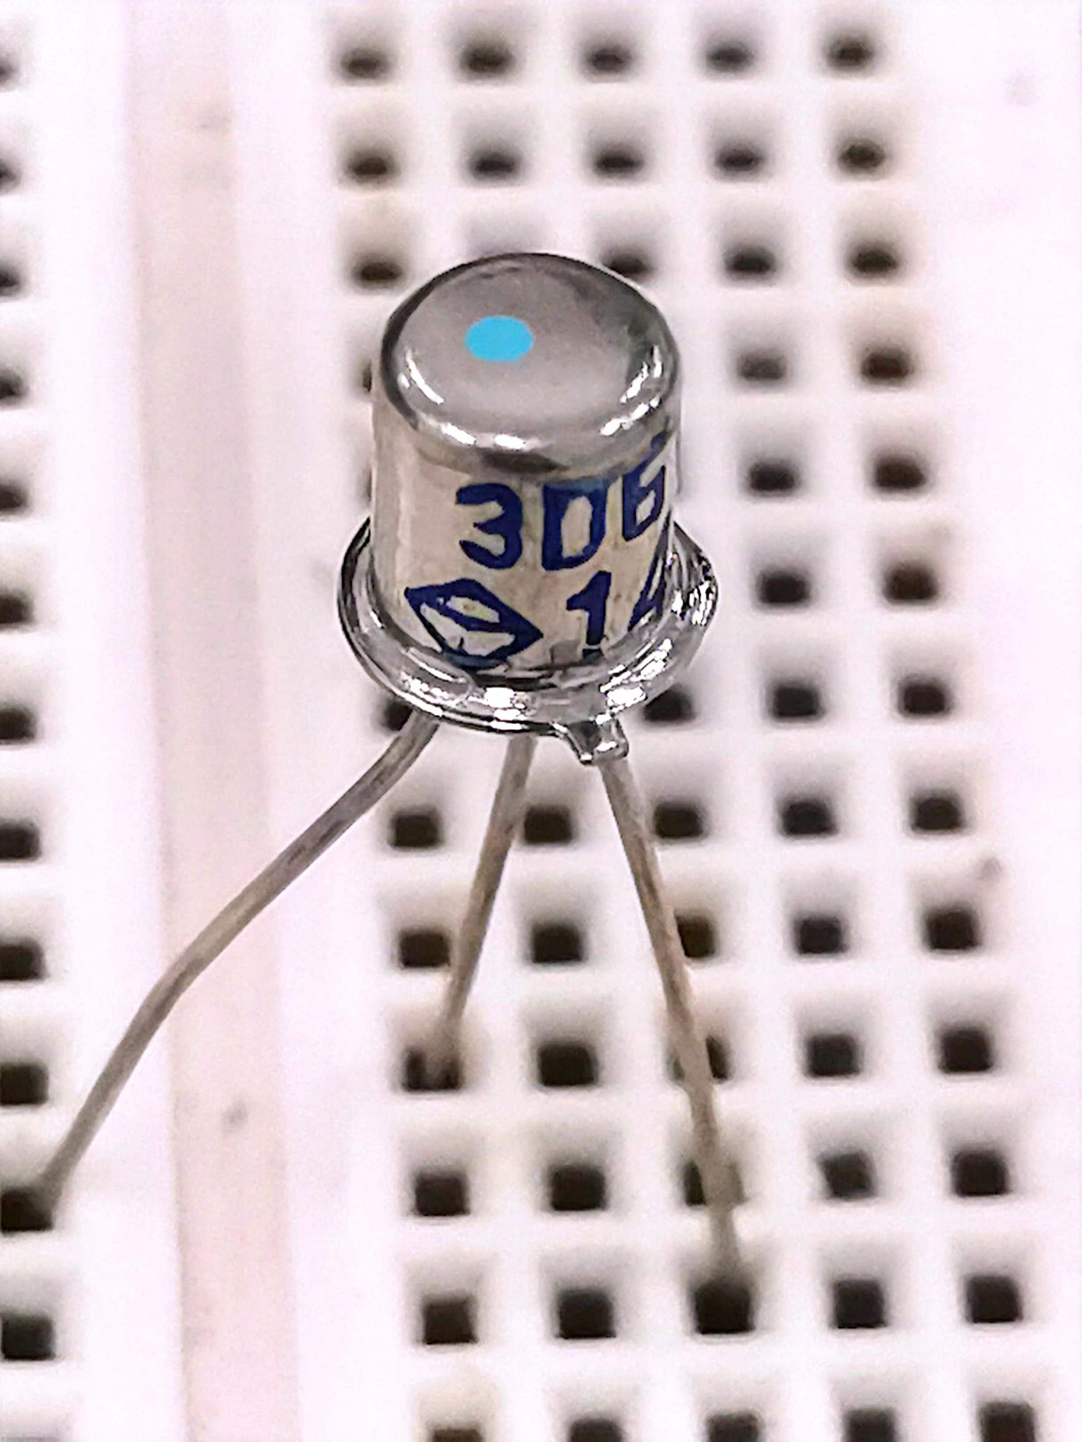

Slide 10
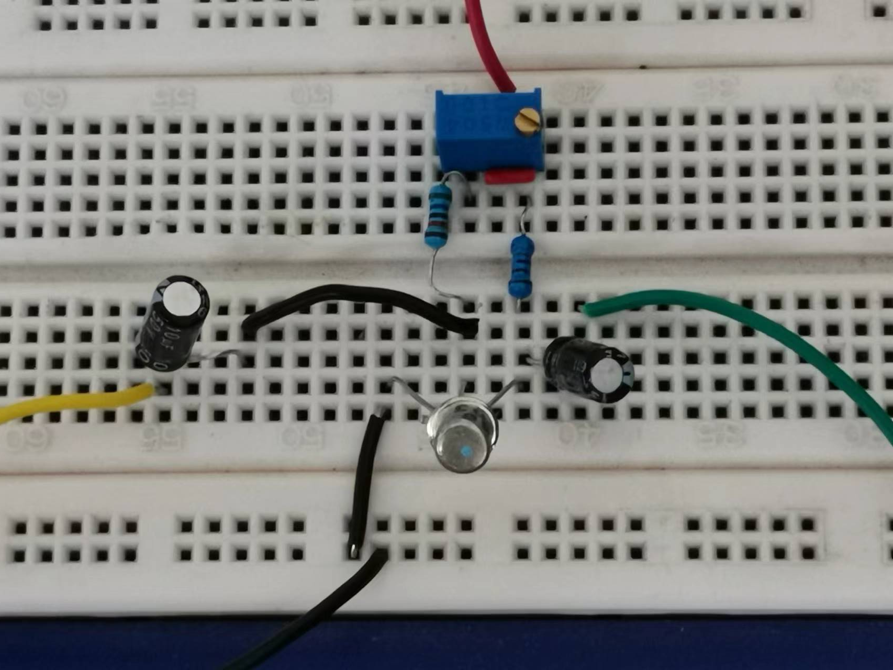

Slide 11
三、实验内容及步骤
1、静态工作点调整与测试
1）调整双路直流稳压电源V_{CC}=6V，并接入电路。
2）粗调：粗调本电路V_{CEQ}为3.7V左右，此时，可由I_{CQ}=（V_{CC}－V_{CEQ}）/R_{C}计算得I_{CQ}为1.5mA左右；

Slide 12
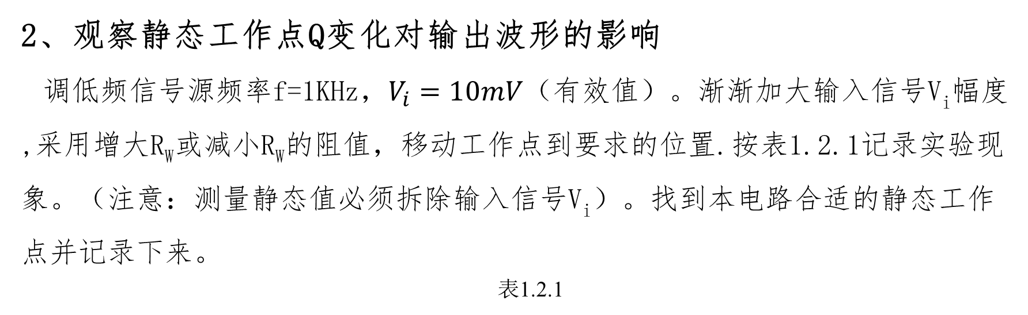
2、观察静态工作点Q变化对输出波形的影响
调低频信号源频率f=1KHz，$V_{i}=10mV$（有效值）。渐渐加大输入信号V_{i}幅度,采用增大R_{W}或减小R_{W}的阻值，移动工作点到要求的位置.按表1.2.1记录实验现象。（注意：测量静态值必须拆除输入信号V_{i}）。找到本电路合适的静态工作点并记录下来。
表1.2.1
R_{W} (KΩ) | 静态工作点 | 波形 | 失真性质
（增大、减小） | V_{CEQ}=（2V） I_{CQ}=（ ）
（增大、减小） | V_{CEQ}=（4.5V） I_{CQ}=（ ）

Slide 13
3、测交流电压放大倍数
1）在静态工作点合适的情况下，信号源输出频率f=1KHz，有效值为10mV的信号。
2）将信号源输出接入实验电路输入端，按表1.2.2改变输入信号V_{i}测出对应V_{o}值，填表记录测量结果（括号内为最大且不失真输出幅值时所对应的输入电压值）。
V_{i}(mV) | V_{o}(mV) | A_{V}= V_{o}/V_{i} | 输出波形（定性）
10
15
20
（ ） |  |  | 最大不失真输出
表1.2.1
表1.2.2

Slide 14
4、观察负载电阻R_{L}变化对电压放大倍数A_{V}的影响
按表1.2.3输入信号分别测出空载和带载时所对应的输出电压值（有效值），注意R_{L}观察变化对电压放大倍数A_{V}的影响。
表1.2.3
R_{L} (KΩ) | V_{i}(mV) | V_{o}(mV) | A_{V}
∞ | 10（有效值）
1.5 | 10（有效值）

Slide 15
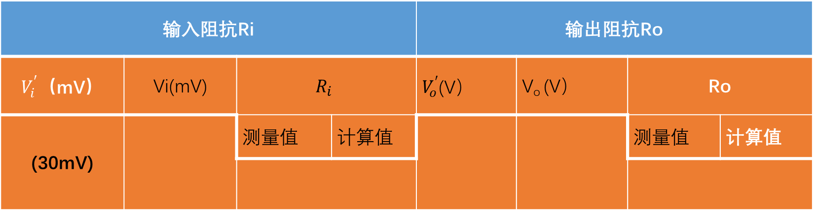
5、输入输出阻抗测量
输入阻抗Ri |  |  |  | 输出阻抗Ro
$V_{i}^{′}$（mV） | Vi(mV) | $$R_{i}$$ |  | $V_{o}^{′}$(V） | V_{o} (V） | Ro
(30mV) |  | 测量值 | 计算值 |  |  | 测量值 | 计算值

Slide 16
四、实验仪器
数字存储示波器 一台
低频信号源 一台
交流毫伏表 一台
双路直流稳压电源 一台
万用表 一块

Slide 17
五、思考题
为什么信号源输出电压幅度在接入被测电路后可能发生变化？其变化程度与什么因素有关？
通常希望放大器的输入电阻高一些好，还是低一些好？对输出电阻呢？
发现输出波形失真，是否说明静态工作点一定不合适？
什么叫非线性失真，你能画一下非线性失真输出波形吗？
实验电路中基极电阻是否可以不接？为什么？怎么样才能测量其阻值？

Slide 18
六、实验报告
整理实验结果，回答思考题

